Slide 1
Prompt engineering
Solo hay Buenas respuestas a buenas preguntas

Slide 2
Que es promt engineering?
es un concepto en inteligencia artificial ( IA ), en particular del procesamiento del lenguaje natural (PNL). En prompt engineering, la descripción de la tarea que se supone que debe realizar la IA está incrustada en la entrada, por ejemplo, como una pregunta, en lugar de que se proporcione explícitamente

Slide 3

ChatGPT:
ChatGPT (Chat Generative Pre-Trained Transformer) es una aplicación de chatbot de inteligencia artificial desarrollado en 2022 por OpenAI, que se especializa en el diálogo. El chatbot es un gran modelo de lenguaje, ajustado con técnicas de aprendizaje tanto supervisadas y de procesamiento de lenguaje natural.

Slide 4
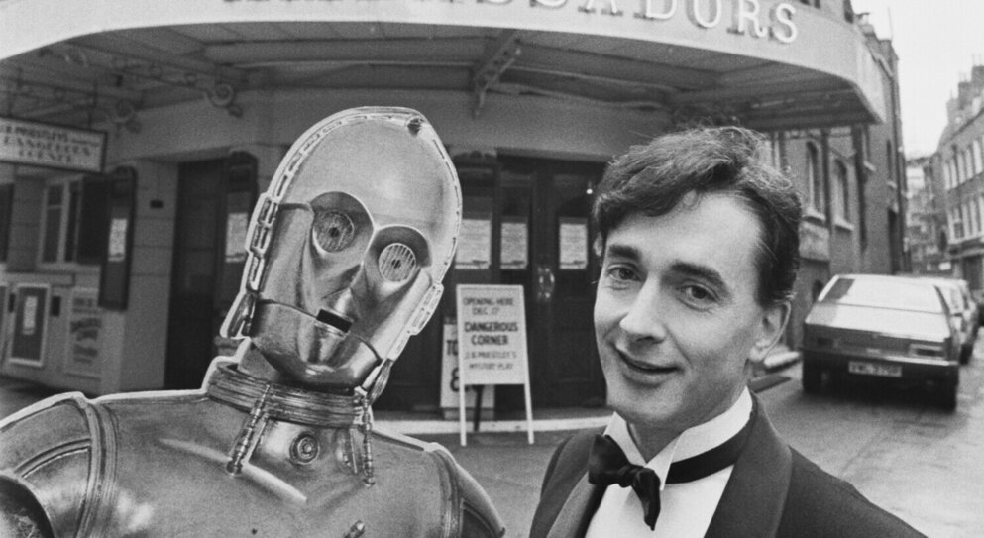
Ventajas al usar ChatGPT:
Incremento de Productividad
Ahorro de tiempo
Se puede hacer debugging
Asistencia a la hora de programar

Slide 5
Preguntas simples

Slide 6
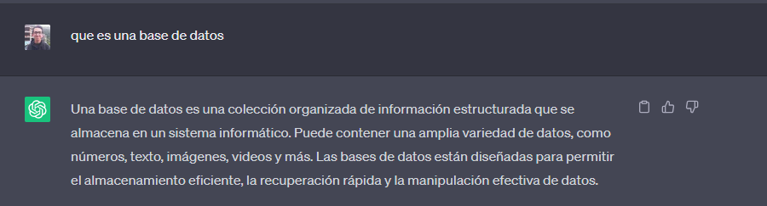
Cuando lo que necesitamos es ‘sencillo’ de elaborar, le Podemos pasar un promt rapido, concreto y simple.

Slide 7

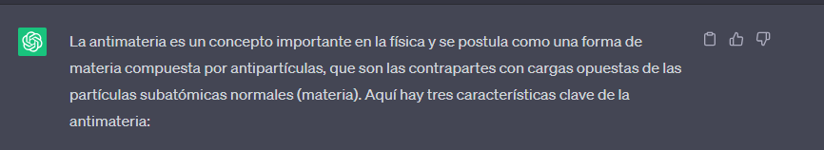
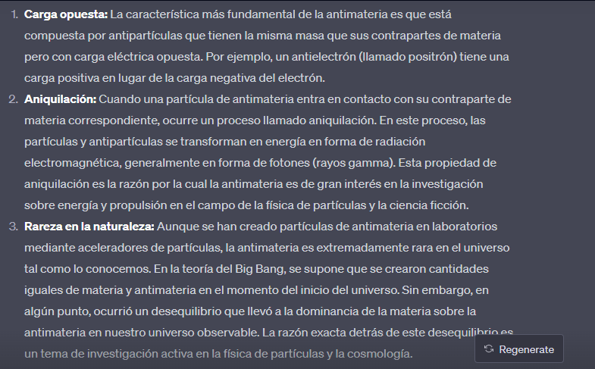
Podemos ser muy especifico en nuestras consultas

Slide 8
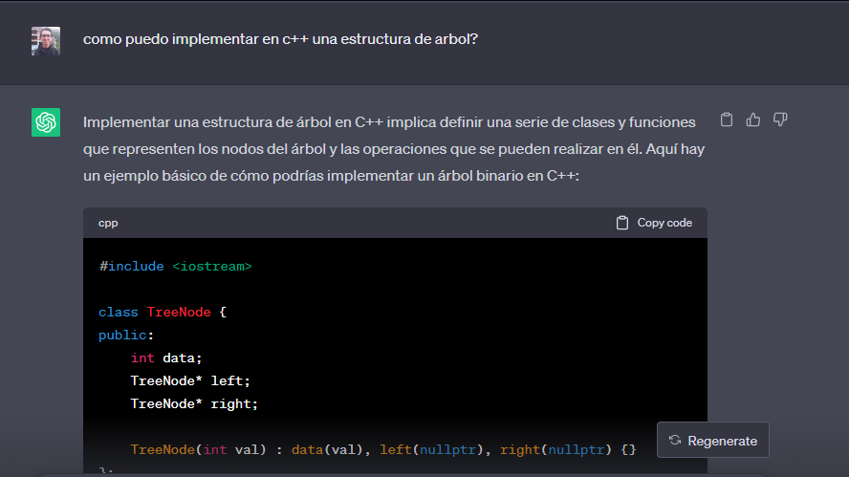
A la hora de asistencia en temas de programacion, un tip (tal vez muy obvio) ser claro en que lenguaje se esta trabajando

Slide 9
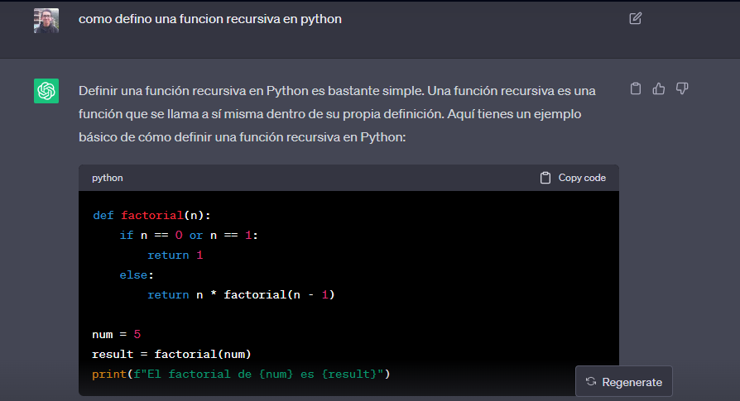
Otro ejemplo:

Slide 10
Usos mas comunes por los usuarios de ChatGPT:
Obtencion de informacion
Ayuda con tareas academicas
Generacion de contenido
Resolucion de problemas
Desarrollo personal
Conversacion informal
Programacion y tecnologia
Generacion de nombres e ideas
Asistencia en salud mental

Slide 11
Role Play
Con ChatGPT
El role play con ChatGPT es una tecnica implementada para aumentar las posibilidades de obtener un resultado de mayor calidad con nuestro promt, se basa en ‘entrenar’ al chatbot dandole la instruccion de que haga el rol de un especialista en una determinada area

Slide 12
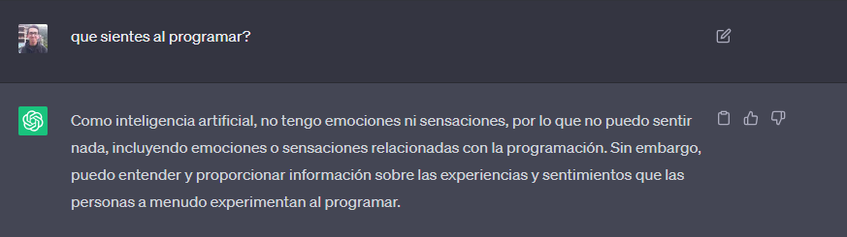
Ejemplo:

Slide 13
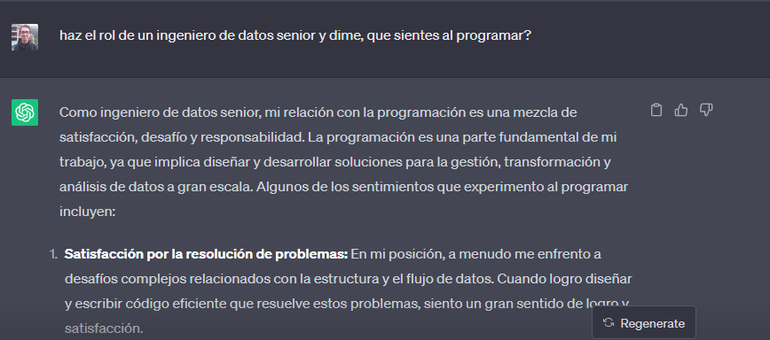
Haciendo role play

